Slide 1
Тема урока
Обобщение изученного по теме «Гидросфера»

Slide 2
Все природные воды, где бы они не находились, теснейшим образом связаны между собой и представляют единое целое. В.И.Вернадский

Slide 3
Конкурс капитанов

Slide 4
Огромные участки суши
Что такое материк?

Slide 5
Тихий
Самый большой океан

Slide 6
Вода в земной коре
Что такое подземное воды ?

Slide 7
Соленость, температура
Свойства Мирового океана

Slide 8
Станция «Сообразилия»

Slide 9
Станция «Речная»

Slide 10
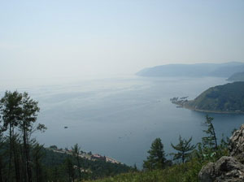
Река Ангара

Slide 11
Станция Озерная

Slide 12
Озеро Байкал

Slide 13
Станция Водопад

Slide 14
Водопад Виктория

Slide 15
«Виктория» - один из самых необычных водопадов мира, расположенный в Африке.

Slide 16
Виктория-единственный в мире водопад, имеющий длину более километра и высоту больше ста метров.

Slide 17
Водопад Виктория

Slide 18
Станция Земля

Slide 19
Воды суши
 |  | 2м
 | 5в | о | д | о | х | р | а | н | и | л | и | щ | е
 |  | р
 | 1 л | е | д | н | и | к
4 к | а | н | а | л |  |  | 6 п
 |  | 3 а | й | с | б | е | р | г
 |  |  |  |  |  |  | у
 |  |  |  |  |  |  | д

Slide 20
Спасибо за урок!

